Slide 1

Федеральная служба
по экологическому, технологическому и атомному надзору
(Ростехнадзор)
Северо-Уральское управление
ДОКЛАД
И.о. заместителя руководителя Северо-Уральского управления Ростехнадзора
о правоприменительной практике Северо-Уральского управления Ростехнадзора за 3 мес. 2023 год
г. Сургут, 2023
Северо-Уральское управление Ростехнадзора
Notes:
1

Slide 2

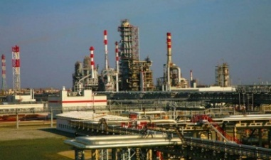


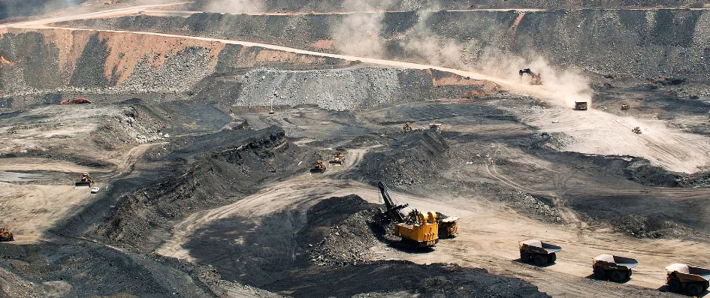
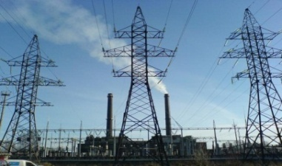
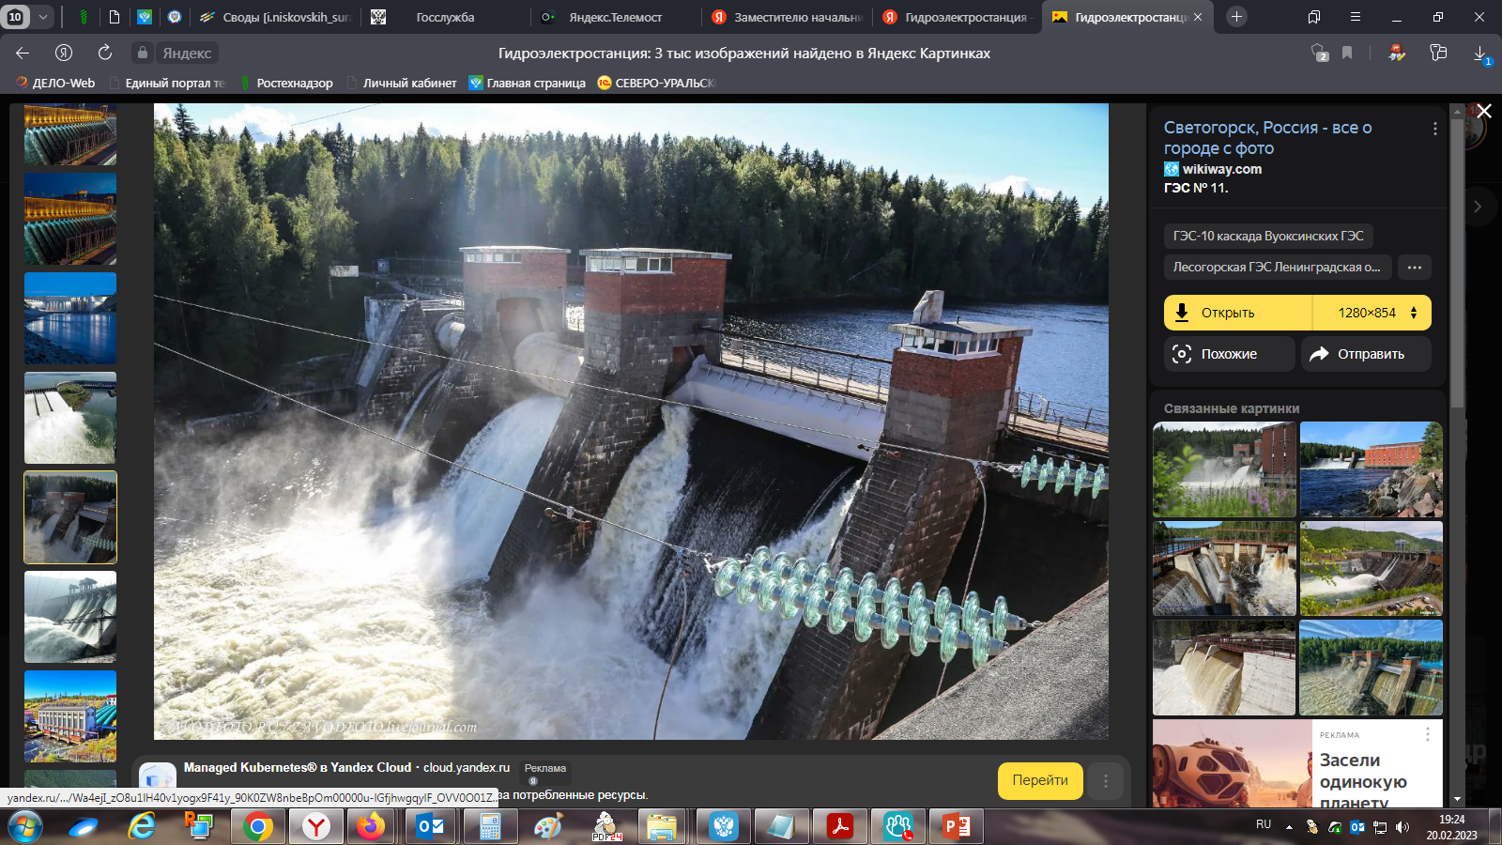
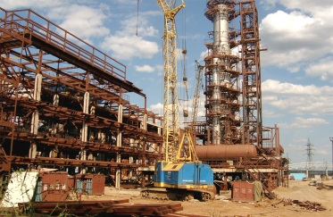
Северо-Уральское управление Ростехнадзора
Федеральный государственный надзор в области промышленной безопасности
Федеральный государственный энергетический надзор
Федеральный государственный надзор в области безопасности гидротехнических сооружений
Федеральный государственный строительный надзор ,
Федеральный государственный надзор за СРО
Осуществляет функции по
контролю (надзору)
Федеральный государственный горный надзор
Северо-Уральское управление Ростехнадзора

Slide 3
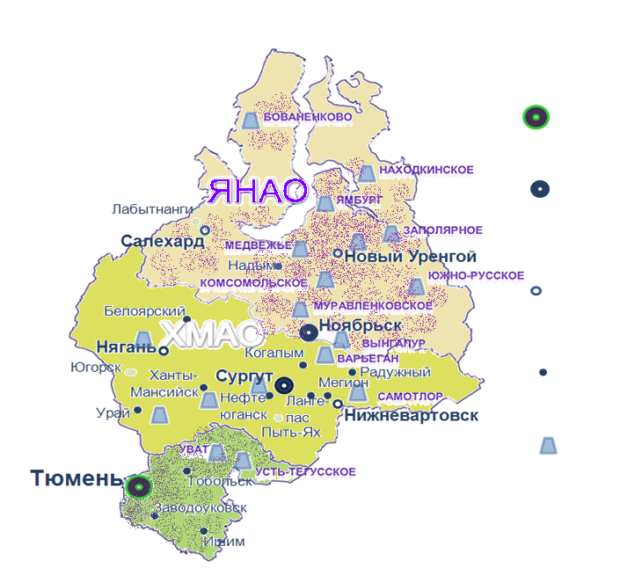
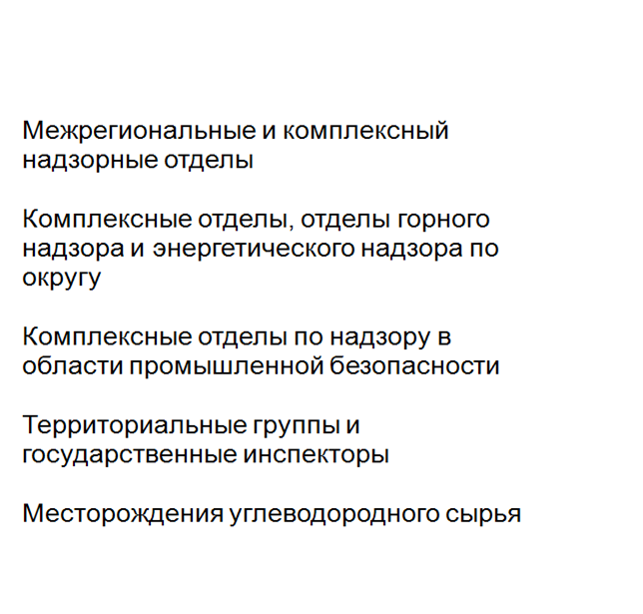
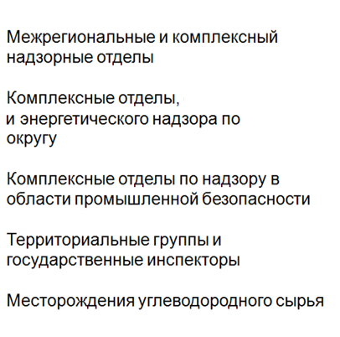
Площадь Тюменской области с ХМАО-Югра и ЯНАО –
1,5 млн. км²
Площадь ЯНАО –
769 тыс км²
Площадь Хмао-Югра – 535 тыс км²
Площадь юга Тюменской область – 160 тыс км²
Северо-Уральское управление Ростехнадзора

Slide 4
Количество подконтрольных организаций
Вид надзора | 2022 г./3 мес. 2023 г.
Федеральный государственный строительный надзор | 149/122
Федеральный государственный энергетический надзор | 6 436/6436
Федеральный государственный надзор в области промышленной безопасности | 4 843/5103
Надзор за гидротехническими сооружениями | 47/49
Количество подконтрольных объектов
Вид объектов | 2022 г./3 мес. 2023 г.
Объекты капитального строительства и реконструкции | 5 140/2258
Объекты электроэнергетики | 58 686/25 229
Опасные производственные объекты | 11 283/11 510
Гидротехнические сооружения | 118/123
Северо-Уральское управление Ростехнадзора

Slide 5
Классификация и количество ОПО
За 2022 год в Реестре ОПО зарегистрировано 676 поднадзорных ОПО
За 1 квартал 2023 года в Реестре ОПО зарегистрировано 157 поднадзорных ОПО
Северо-Уральское управление Ростехнадзора

Slide 6
ОПО нефтегазового комплекса
Северо-Уральское управление Ростехнадзора

Slide 7
Контрольная (надзорная) деятельность в 2023 году
Всего по Северо-Уральскому управлению Ростехнадзора
 | 3 месяца 2022 года |  |  | 3 месяца 2023 года |  |  | Прирост
 | Всего | Плановые | Иные | Всего | Плановые | Иные | Всего
Проведено проверок (и иных мероприятий) | 3001 | 110 | 2891 | 1930 | 74 | 1856 | -35,70%
Выявлено нарушений | 4068 | 1826 | 2242 | 3018 | 1023 | 1995 | -25,80%
Наложено административных наказаний | 258 | 119 | 139 | 175 | 45 | 130 | -32,20%
на должностное лицо | 119 | 67 | 52 | 63 | 17 | 46 | -47,00%
на юридическое лицо | 107 | 32 | 75 | 41 | 8 | 33 | -61,70%
Предупреждения | 32 | 20 | 12 | 71 | 20 | 51 | 121,90%
Предостережения | 36 |  |  | 333 |  |  | 825,00%
Сумма наложенных штрафов (тыс. руб.) | 24830 | 5540 | 19290 | 8827 | 2252 | 6575 | -64,50%
на должностное лицо | 2108 | 1070 | 1038 | 1207 | 252 | 955 | -42,70%
на юридическое лицо | 22722 | 4470 | 18252 | 7620 | 2000 | 5620 | -66,50%
Административных наказаний на 1 проверку | 0,09 | 1,1 |  | 0,09 | 0,6 | 0,07
на должностное лицо | 0,04 | 0,6 | 0,02 | 0,03 | 0,2 | 0,02
на юридическое лицо | 0,04 | 0,3 | 0,03 | 0,02 | 0,1 | 0,02
Сумма штрафов (тыс. руб.) на 1 проверку | 8,3 | 50,4 | 6,7 | 4,6 | 30,4 | 3,5
на должностное лицо | 0,7 | 9,7 | 0,4 | 0,6 | 3,4 | 0,5
на юридическое лицо | 7,6 | 40,6 | 6,3 | 3,9 | 27 | 3
Административное приостановление деятельности | 1 | 0 | 1 | 2 | 1 | 1 | 100,00%
Северо-Уральское управление Ростехнадзора

Slide 8
Контрольная (надзорная) деятельность в рамках режима постоянного государственного надзора
Наименование показателя | 3 месяца 2022 |  |  |  | 3 месяца 2023 |  |  |  | Прирост
 | Итого | НД | НХ | МТ | Итого | НД | НХ | МТ
Количество ОПО, в отношении которых установлен режим постоянного государственного надзора | 405 | 302 | 21 | 82 | 407 | 303 | 21 | 83 | Увеличение на 0,5 %
Количество проверок, проведенных в рамках режима постоянного государственного надзора | 117 | 81 | 21 | 15 | 125 | 92 | 21 | 12 | Увеличение на 6,8 %
Выявлено правонарушений в рамках постоянного государственного надзора | 348 | 107 | 185 | 56 | 259 | 219 | 15 | 25 | Уменьшение на 25,6 %
Общее количество административных наказаний в виде штрафов, наложенных по итогам проверок постоянного государственного надзора | 10 | 10 | 0 | 0 | 23 | 14 | 3 | 6 | Увеличение на 130 %
Общее количество административных наказаний в виде предупреждения, по итогам проверок постоянного государственного надзора | 0 | 0 | 0 | 0 | 17 | 10 | 6 | 1
Административное приостановление деятельности | 0 | 0 | 0 | 0 | 0 | 0 | 0 | 0 | 0%
Северо-Уральское управление Ростехнадзора

Slide 9
Административная практика
Количество примененных статей КоАП РФ
Северо-Уральское управление Ростехнадзора

Slide 10
Обращения граждан и юридических лиц, поступивших за 3 мес. 2023 года
Статистический отчёт о работе с обращениями граждан. | I кв.
Поступило обращений граждан, всего: | 161
- в том числе по сети Интернет | 118
Взято на контроль обращений граждан | 161
Принято граждан на личном приёме, всего: | 6
- в том числе принято граждан на личном приёме руководителем территориального органа или его заместителями в приёмной Президента Российской Федерации в соответствующем федеральном округе | 5
Количество обращений, переадресованных по принадлежности | 37
Результативность по обращениям, законченным рассмотрением:
- разъяснено | 65
- поддержано | 7
- не поддержано | 3
Количество обращений, рассмотренных с выездом на место | 9
Количество обращений, рассмотренных с нарушением срока | 0
Количество мероприятий по вопросам повышения эффективности работы с обращениями граждан | 1
Количество обращений, поступивших по темам:
Электроэнергетика | 46
Подъёмные сооружения | 42
Нефтегазовый комплекс | 11
Промышленная безопасность | 13
Теплоэнергетика | 2
Регион рассмотрения обращения/количество рассмотренных
Тюменская область | 113
ХМАО-Югра | 39
ЯНАО | 9
Итого | 161
Северо-Уральское управление Ростехнадзора

Slide 11
Аварийность и производственный травматизм
19
17
17
6
9
12
Динамика смертельного производственного травматизма
Динамика аварийности
Северо-Уральское управление Ростехнадзора

Slide 12
Аварийность по видам надзора
Отрасль промышленности, подконтрольные объекты | Число аварий
 | 3 мес. 2022 года | 3 мес. 2023 года | +/-
Объекты нефтехимии | 3 | 0 | -3
Объекты нефтегазодобычи | 3 | 1 | -2
Объекты магистрального трубопроводного транспорта | 0 | 0
Подъемные сооружения | 2 | 0 | -2
Объекты газораспределения и газопотребления | 0 | 1 | +1
Итого | 8 | 2 | -6
Отраслевая структура аварий в 2022 г.
Северо-Уральское управление Ростехнадзора

Slide 13
Аварийность
Аварии произошли:
10.01.2023 ООО «Газпром Бурение» (ЯНАО, НД)
На опасном производственном объекте: «Участок ведения буровых работ филиала «Уренгой бурение» ООО «Газпром бурение» во время работы по спуску секций КПО на ТЛТ-168 мм, после спуска 8 шт. ТЛТ, работы из-за неблагоприятных метеоусловий были приостановлены. Работники бригады освоения загерметизировали трубное пространство, но не загерметизировали затрубное пространство, так как в нем находились трубопроводы управления внутрискважинным оборудованием.
В результате произошел перелив раствора по затрубному пространству с последующим выходом флюида и его возгоранием.
16.01.2023 ООО «АртСевер» (ХМАО-Югра, ГС)
На опасном производственном объекте: «Станция газозаправочная (автомобильная) г. Сургут 3» при проведении заправки транспортного средства сжиженным углеводородным газом, произошла утечка газа с последующим возгоранием.
Северо-Уральское управление Ростехнадзора

Slide 14
Производственный травматизм по видам надзора
Отрасли промышленности, подконтрольные объекты | Число происшествий
 | 3 месяца2022 г | 3 месяца 2023 г | +/-
Объекты нефтегазодобычи | 3 | 3 | 0
Подъемные сооружения | 2 | 2 | 0
Объекты энергетики | 1 | 0 | -1
Итого | 6 | 5 | -1
Отраслевая структура травматизма
в 2022 г.
Северо-Уральское управление Ростехнадзора

Slide 15
Производственный травматизм
Несчастные случаи со смертельным исходом:
27.03.2023 ООО «Производственно-внедренческое предприятие «АБС» (ХМАО, НД)
Групповые несчастные случаи:
21.02.2023 ООО «НОВАТЭК-Таркосаленефтегаз» (ЯНАО, НД)
Тяжелые несчастные случаи:
14.01.2023 ООО «Буровая Строительная Компания» (ХМАО, ПС)
14.02.2023 ОАО «РЖД» (Тюменская обл., ПС)
14.03.2023 ООО «Триал-Авто» (ЯНАО, НД)
Северо-Уральское управление Ростехнадзора

Slide 16
Динамика аварийности и травматизма с 2010 года
Северо-Уральское управление Ростехнадзора

Slide 17
Основные причины аварий и несчастных случаев
(в соответствии с материалами расследований)
– нарушение условий монтажа оборудования, в том числе при строительстве и капитальном ремонте;
– коррозионное разрушение промысловых трубопроводов при транспортировании газожидкостных нефтяных смесей;
– неприменение достаточных методов технического диагностирования при контроле технического состояния;
– отсутствие контроля за соблюдением технологического процесса;
– проведение экспертизы промышленной безопасности с нарушением установленных требований;
– несоблюдение утвержденных планов производства работ, проектов производства работ, технологических карт на всех этапах и уровнях управления;
– несоблюдение локальных нормативных и организационно-распорядительных документов;
– нарушение правил производства работ повышенной опасности;
– использование вспомогательного оборудования в неудовлетворительном или неисправном состоянии;
– нахождение третьих лиц на территории опасного производственного объекта в зоне нахождения оборудования, обладающего признаками опасности, в зоне действия опасных факторов
Северо-Уральское управление Ростехнадзора

Slide 18
Внесение ЗЭПБ в Реестр в 1 квартале 2023 года
Экспертиза промышленной безопасности (ЭПБ) проводится с целью недопущения аварий на опасных производственных объектах и обеспечения соблюдения требований промышленной безопасности. ЭПБ — это проверка на соответствие объекта экспертизы требованиям и нормам безопасной эксплуатации, которые содержатся в федеральных нормах и правилах промышленной безопасности. Результатом проведения экспертизы промышленной безопасности является заключение экспертизы, сведения о котором внесены в реестр заключений ЭПБ Ростехнадзора. Право на проведение экспертизы промышленной безопасности предоставляется на основании выданных Ростехнадзором лицензий.
Северо-Уральское управление Ростехнадзора

Slide 19
Аттестация в области промышленной безопасности
Данные за 1 квартал 2023 года
 | Всего | Тюмень | Сургут | Нижневартовск | Ноябрьск
Прошли аттестацию | 3037 | 1171 | 895 | 320 | 651
с результатом:
сдано | 1418 | 513 | 431 | 111 | 363
не сдано | 1005 | 446 | 266 | 135 | 158
частично сдано | 614 | 212 | 198 | 74 | 130
не явка составила | 922 | 398 | 254 | 134 | 136
За 1 квартал 2023 года с результатом сдано прошли аттестацию в области промышленной безопасности 47%, с результатом частично сдано/не сдано 53%.
Не явка составила 23% от общего количества заявившихся.

Slide 20
Изменения об аттестации в области промышленной безопасности
С 1 сентября 2023 года вступает в силу Постановление Правительства Российской Федерации от 13 января 2023 г. № 13 «Об аттестации в области промышленной безопасности, по вопросам безопасности гидротехнических сооружений, безопасности в сфере электроэнергетики».
документ предусматривает оптимизацию и автоматизацию соответствующей государственной услуги:
срок предоставления сокращается с 45 календарных дней до 15 рабочих дней;
подача заявлений будет осуществляться преимущественно посредством Единого портала государственных и муниципальных услуг (функций);
исключается необходимость подачи дополнительных сведений и документов;
кроме того, уточнены категории работников, обязанных получать дополнительное профессиональное образование в области промышленной безопасности, а также категории работников, подлежащих аттестации в территориальных аттестационных комиссиях и комиссиях организаций.

Slide 21
Судебная практика в 2022- 3 месяца 2023 года
В установленных законом случаях Управление активно использует судебные механизмы для привлечения правонарушителей к ответственности, а также отстаивает в судах различных инстанций свою позицию
по делам об административных правонарушениях, совершенных подконтрольными лицами.
Квартал года | Всего дел | Дела в арбитражных судах |  |  | Дела в судах общей юрисдикции
 |  | Всего дел в арбитражных судах | Выиграно дел | Проиграно дел | Всего дел в судах общей юрисдикции | Выиграно дел | Проиграно дел
I Квартал 2022 года | 62 | 12 | 9 | 3 | 50 | 28 | 22
II квартал 2022 года | 38 | 27 | 24 | 3 | 11 | 7 | 4
III квартал 2022 года | 23 | 17 | 11 | 6 | 6 | 5 | 1
IV квартал 2022 года | 21 | 11 | 8 | 3 | 10 | 4 | 6
Всего за 2021 год | 144 | 67 | 52 | 15 | 77 | 44 | 33
I Квартал 2023 года | 9 | 4 | 3 | 1 | 5 | 5 | 0
Всего за I Квартал 2023 года | 9 | 4 | 3 | 1 | 5 | 5 | 0
За I квартал 2023 года в арбитражных судах находилось 4 дела, из которых 3 дела Управлением были выиграны. За аналогичный период 2022 года с участием Северо-Уральского управления Ростехнадзора в арбитражных судах было рассмотрено 12 дел, из которых 9 дел Управлением были выиграны.
Северо-Уральское управление Ростехнадзора

Slide 22
О разъяснении неоднозначных или неясных для подконтрольных лиц обязательных требований и новых нормативно-правовых актов
На официальном сайте Ростехнадзора по адресу в сети Интернет:
https://www.gosnadzor.ru/public/reception/faq/
регулярно размещаются разъяснения неоднозначных или неясных для подконтрольных лиц обязательных требований, в том числе в силу пробелов или коллизий в нормативных правовых актах.
В соответствии с поручением Президента Российской Федерации, данным в рамках его послания Федеральному Собранию 20 февраля 2019 года, Правительством Российской Федерации введены в действие новые нормы, содержащих актуализированные требования, разработанных с учетом риск-ориентированного подхода и современного уровня технологического развития в соответствующих сферах.
Правительством Российской Федерации приняты все разработанные Ростехнадзором в рамках реализации механизма «регуляторной гильотины» постановления, устанавливающие актуализированные требования в области промышленной безопасности и безопасности гидротехнических сооружений.
С 1 января 2021 года заработала новая система контрольно-надзорного законодательства.
Обзоры приведены в Докладе на сайте Северо-Уральского управления Ростехнадзора
http://sural.gosnadzor.ru/activity/publichnye-obsuzhdeniya-rezultatov-pravoprimenitelnoy-praktiki-severo-uralskogo-upravleniya/
Северо-Уральское управление Ростехнадзора

Slide 23
Внедрение Программы профилактики нарушений обязательных требований
Программы профилактики нарушений обязательных требований Северо-Уральского управления Ростехнадзора по видам контроля и надзора разработаны в соответствии с требованиями Федерального закона от 31 июля 2020 г. № 248-ФЗ «О государственном контроле (надзоре) и муниципальном контроле в Российской Федерации»
В соответствии с Правилами разработки и утверждения контрольными (надзорными) органами программы профилактики рисков причинения вреда (ущерба) охраняемым законом ценностям, утвержденными постановлением Правительства Российской Федерации от 25 июня 2021 г. № 990, в целях повышения качества реализации контрольно-надзорных полномочий на сайте Северо-Уральского управления Ростехнадзора размещен:
ПЛАН-ГРАФИК консультирования ЮЛ и ИП по вопросам, связанным с организацией и осуществлением федерального государственного надзора, в рамках осуществления мероприятий по профилактике обязательных требований
Структура План-графика профилактических мероприятий:
- Обзор правоприменительной практики;
- Размещение на официальном сайте Управления перечня нормативных правовых актов или их отдельных частей, содержащих обязательные требования, оценка соблюдения которых является предметом государственного надзора;
- Оказание консультативной помощи гражданам, индивидуальным предпринимателям и юридическим лицам по вопросам соблюдения обязательных правил;
- Информирование о содержании новых нормативных правовых актов, устанавливающих обязательные требования, внесенных изменениях в действующие акты, сроках и порядке вступления их в действие;
- Информирование о деятельности Управления в части осуществления государственного надзора (контроля);
- Регулярное применение практики предупреждения возможных нарушений обязательных требований.
Обзоры Программы и подпрограмм по видам надзора (контроля) профилактики размещены на сайте Северо-Уральского управления Ростехнадзора
http://sural.gosnadzor.ru/activity/control/profilaktika-narusheniy-obyazatelnykh-trebovaniy/
Северо-Уральское управление Ростехнадзора

Slide 24
Основные проблемы
Обоснование промышленной безопасности зачастую используется организациями, эксплуатирующими ОПО, как способ обхода требований законодательства;
Загруженность инспекторского состава, вследствие территориальной разобщённости (расстояние между объектами, ограниченное движение транспорта). Сложности при осуществлении контрольно-надзорных функций ограниченным составом инспекторов, ввиду удаленности и труднодоступности объектов, входящих в проекты вновь разрабатываемых месторождений по добыче УГВС, сложных климатических и транспортных условий, зависимости осуществления ряда контрольно-надзорных функций от метеоусловий, масштабности производства, и его уникальности (в сравнении с маршрутами к местам следования проведения контрольно-надзорных мероприятий в Центральной России, на территории, поднадзорной Управлению, существует множество барьеров и трудностей – 100 км асфальтированной дороги в сравнении с 350 км дорог тундры и заболоченной местности);
Отсутствие четких, законодательно установленных требований и понятий к ремонтам и проектированию производственных объектов;
Использование бывших в употреблении (повторного применения) труб (их частей) для ремонта магистральных газопроводов, установленное локальными нормативными документами.
Проведение капитальных ремонтов магистральных газопроводов, оформленных как «ремонт
хозяйственным способом», без учета проектной документации.
Северо-Уральское управление Ростехнадзора

Slide 25
Основные проблемы
Подмена понятий реконструкции, технического перевооружения и капитального ремонта, которая зачастую проявляется при капитальном ремонте.
Криогенная среда: отсутствие в процессе эксплуатации опыта ремонта и наблюдения за состоянием металла оборудования (емкостей, насосов, шаровых кранов) при низких температурах рабочих сред, от ввода и до окончания расчетного срока эксплуатации оборудования, в рабочих и аварийных ситуациях.
Увеличение межремонтного периода работы технологических объектов без учёта особенностей организации и проведения планово-предупредительных ремонтов отдельного оборудования;
Утрата производственным персоналом навыков проведения рутинных работ;
При вводе в эксплуатацию буровых установок с 01.01.2021 исключены из состава комиссии по вводу в эксплуатацию буровых установок представителей территориальных органов Ростехнадзора;
Скважины, находящиеся в собственности государства и расположенные на территории нераспределенного фонда недр не подпадают под требования Правил безопасности в нефтяной и газовой промышленности, механизм осуществления контроля со стороны территориальных органов Ростехнадзора за их состоянием отсутствует.
Северо-Уральское управление Ростехнадзора

Slide 26
Приоритетные цели и задачи Северо-Уральского управления Ростехнадзора
Обеспечивать контроль за формированием эксплуатирующими организациями системы (графиков) планово-предупредительных ремонтов и соблюдением обязательных требований при проведении ремонтных работ, в том числе работ повышенной опасности;
Осуществлять качественный контроль за объектами строительства в рамках реализаций проектных решений;
Регулярное применение в административной практике как предостережений, так и административных приостановлений деятельности, административных наказаний в отношении юридических лиц, дисквалификации должностных лиц;
Участие в разработке предложений по структуре и содержанию Федеральных норм и правил в области промышленной безопасности;
Обеспечение готовности оборудования, в том числе и энергетического, и технологических процессов на опасных объектах к эксплуатации в нормальном технологическом режиме при наступлении и прохождении паводкового периода;
Дополнительно сфокусировать и включить в программу проверок опасных производственных объектов контрольно-надзорные мероприятия по: подготовке и проведению ремонтных работ, в том числе повышенной опасности, наличию и соблюдению системы планово-предупредительного ремонта (с целью предупреждения преждевременного износа деталей, узлов и механизмов и содержания их в работоспособном состоянии).
Северо-Уральское управление Ростехнадзора

Slide 27
Благодарю за внимание!
Северо-Уральское управление Ростехнадзора
Notes:
27

